Slide 1
Semaine 6
Fonctions, déclencheurs, et plus+

Slide 2
Sommaire 📃
Fonctions
Déclencheurs
Contrôle de transactions
Précision : Nous pourrions passer le reste de la session sur ces notions car elles peuvent être exploitées de manière très sophistiquée. Cela dit, nous les aborderons seulement en surface pour être au moins capable de comprendre leur utilité et leur fonctionnement et les exploiter dans le contexte de la programmation Web.

Slide 3
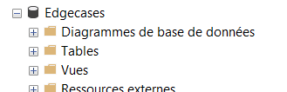
Fonctions
Fonctions
Il existe de nombreux types de fonctions mais nous allons regarder uniquement les fonctions de type scalaire, soit celles qui retournent une seule valeur
Permet de faire des calculs comprenant des données autres que celles de la table où on est.
Utilisable dans les clauses SELECT , WHERE, HAVING ou pour des contraintes DEFAULT ou CHECK

Slide 4
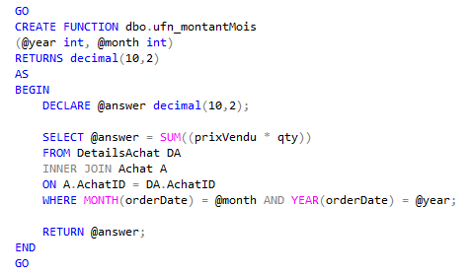
Fonctions
Créer une Fonction
Exemple 1: calculer les ventes d’un mois et d’une année
Déclaration du type de valeur attendue
Code qui retourne une valeur

Slide 5
Utilisation des fonctions
Dans la clause SELECT

Slide 6
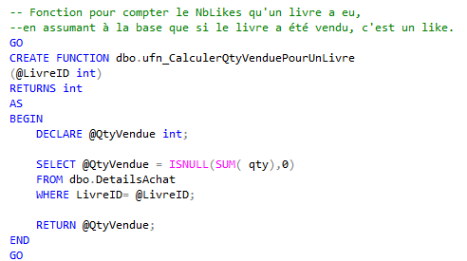
Fonctions
Créer une Fonction
Exemple 2: calculer la quantité vendue pour un livre

Slide 7
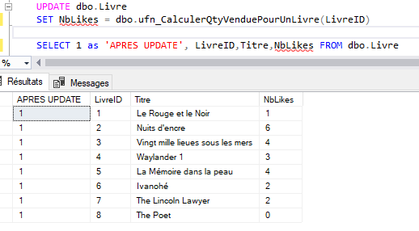
Utilisation des fonctions
Dans un UPDATE pour donner une valeur à un champ

Slide 8
Déclencheurs
Déclencheur
Un déclencheur (trigger) est comme une procédure interne à la base de données dont l'exécution est liée à (déclenchée avant ou après) la soumission d'une autre instruction de type INSERT, UPDATE ou DELETE.
Exemple : À chaque fois qu’on supprime une donnée d’une certaine table, cette donnée est automatiquement insérée dans une autre table à des fins d’archives.

Slide 9
Déclencheurs
Créer un déclencheur :
GO;
CREATE TRIGGER nom_déclencheur
ON nom_table
<INSTEAD OF ou AFTER> <INSERT ou UPDATE ou DELETE>
AS
Instruction(s) SQL
GO;
Peut contenir des SELECT, des INSERT, UPDATE, DELETE, etc.

Slide 10
Déclencheurs
Il y a deux types de triggers:
AFTER trigger : permet d'exécuter du code après qu'une instruction ait été exécutée.
INSTEAD trigger : permet d'exécuter du code à la place d'une autre instruction. Surtout utilisée pour remplacer les DELETE par quelque chose d’autre.

Slide 11
Déclencheurs
inserted et deleted, 2 tables temporaires crées pour la durée du trigger seulement.
inserted, image des données APRÈS l’insert ou l’update.
deleted, image des données AVANT l’update ou le delete.

Slide 12
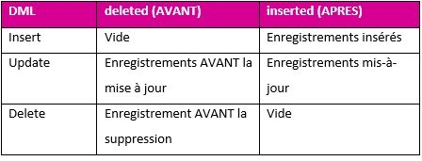
Déclencheurs
inserted et deleted, 2 tables temporaires crées pour la durée du trigger seulement.
inserted, image des données APRÈS l’insert ou l’update.
deleted, image des données AVANT l’update ou le delete.

Slide 13
Les standards
Il y a différents standards appliqués dans les entreprises.
ICI,
schema.table_trg_nomDuTrigger
Et dans le trg, on commence
i si c’est pour un insert,
u si c’est pour un update,
d si c’est pour un delete,
iu, si c’est pour un insert et un update…

Slide 14
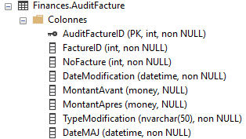
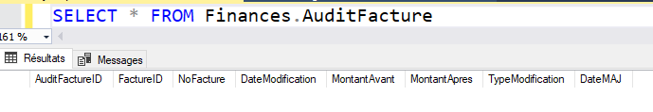
Observons que dans BD_DemoTrigger nous avons 2 tables sans données: Facture et AuditFacture

Slide 15
Trigger AFTER INSERT
Nous allons insérer une nouvelle facture dans Facture.
Suite à l’insertion d’un enregistrement dans Facture,
le trigger Finances.Facture_itrgNouvelleFacture se déclenchera
et insèrera dans la table AuditFacture un enregistrement, précisera qu’on vient de faire un INSERT et enregistrera la date de cette insertion.

Slide 16
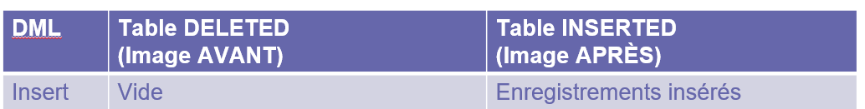
Voyons les infos qu’on veut entrer dans la table AuditFacture suite à l’ajout d’une nouvelle facture dans Facture:
Le champ AuditFactureID est un compteur qui s’augmente tout seul. On n’entre pas d’infos là.
Le FactureID nous viendra de la table inserted
Le MontantAvant sera NULL
Le MontantApres nous viendra de la table inserted
Le TypeModification sera ‘INSERT’
La DateMAJ sera GetDate()

Slide 17
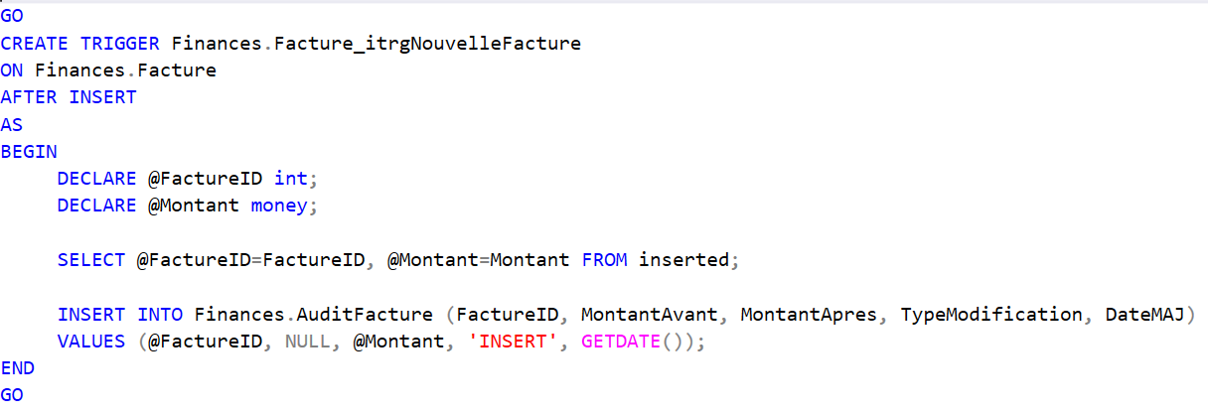
Création du trigger AFTER INSERT

Slide 18
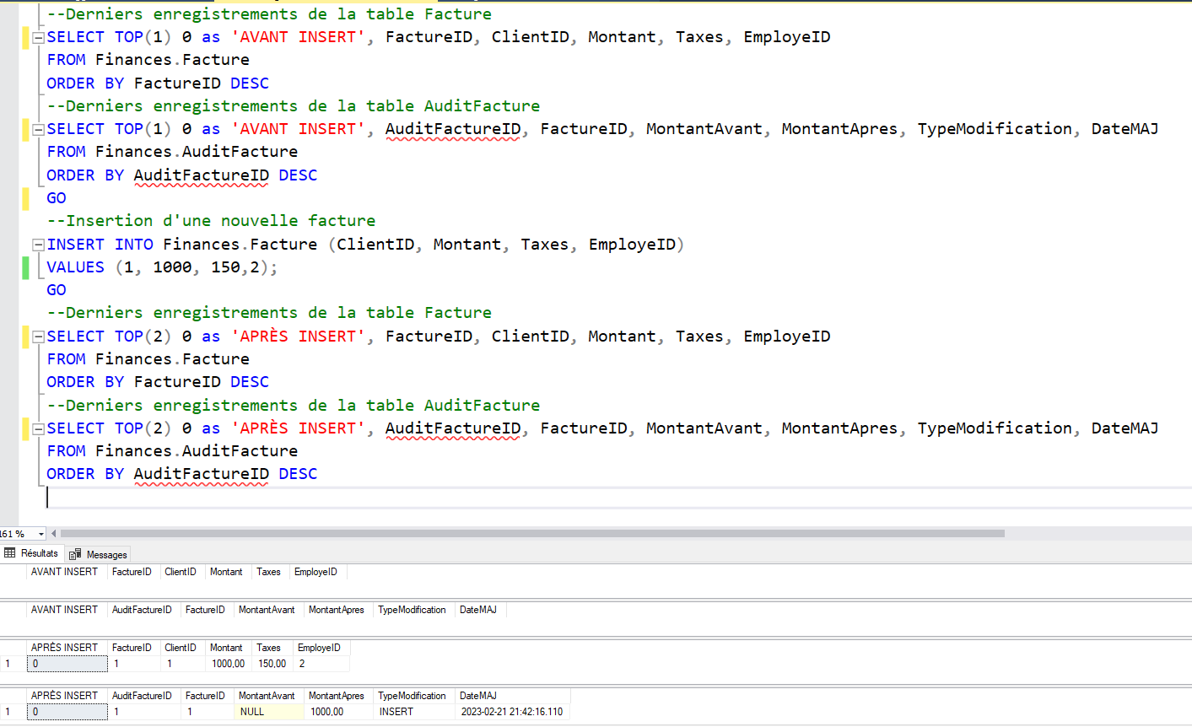
Pour tester:
Données des tables Finances.Facture et Finances.AuditFacture AVANT l’insert
La commande INSERT sur la table Finances.Facture
Données des tables Finances.Facture et Finances.AuditFacture APRÈS l’Insert

Slide 19
Trigger AFTER UPDATE
Quand nous allons modifier le montant d’une facture dans Facture,
le trigger Finances.Facture_utrgModifierFacture se déclenchera et insèrera dans la table AuditFacture un enregistrement, avec Update comme type de modification et la date de cette mise-à-jour.

Slide 20
Voyons les infos qu’on veut entrer dans la table AuditFacture suite à la modification du montant d’une facture dans Facture:
Le champ AuditFactureID est un compteur qui s’augmente tout seul. On n’entre pas d’infos là.
Le FactureID nous viendra de la table inserted
Le MontantAvant nous viendra de la table deleted
Le MontantApres nous viendra de la table inserted
Le TypeModification sera ‘UPDATE’
La DateMAJ sera GetDate()
DML | Table deleted (Image AVANT) | Table inserted (Image APRÈS)
Update | Enregistrements avant l'update | Enregistrements après l'update

Slide 21
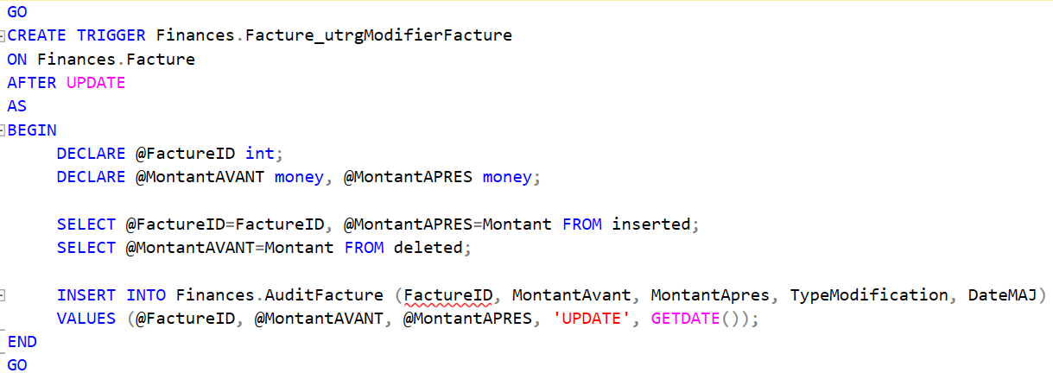
Trigger AFTER UPDATE :

Slide 22
UPDATE(column)
Pour vérifier si une colonne précise a été mise à jour, vous pouvez faire un test en utilisant le fait qu'UPDATE (column) retourne TRUE si la colonne a été mise à jour.
Ex: IF (UPDATE(prixDemandé) )
BEGIN….END

Slide 23
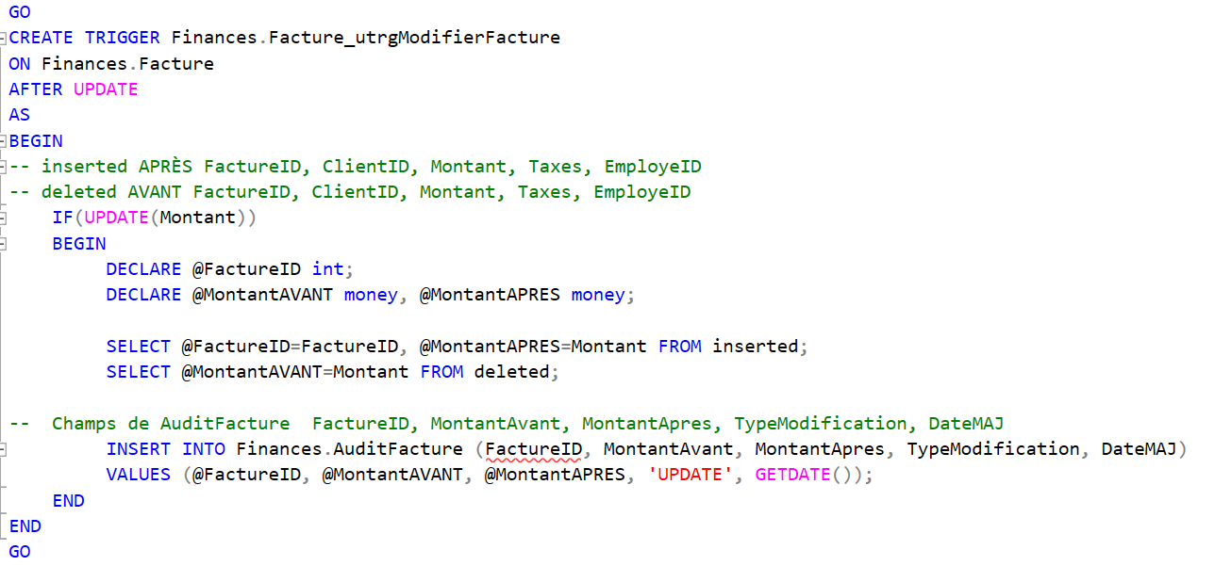
Trigger AFTER UPDATE complet:

Slide 24
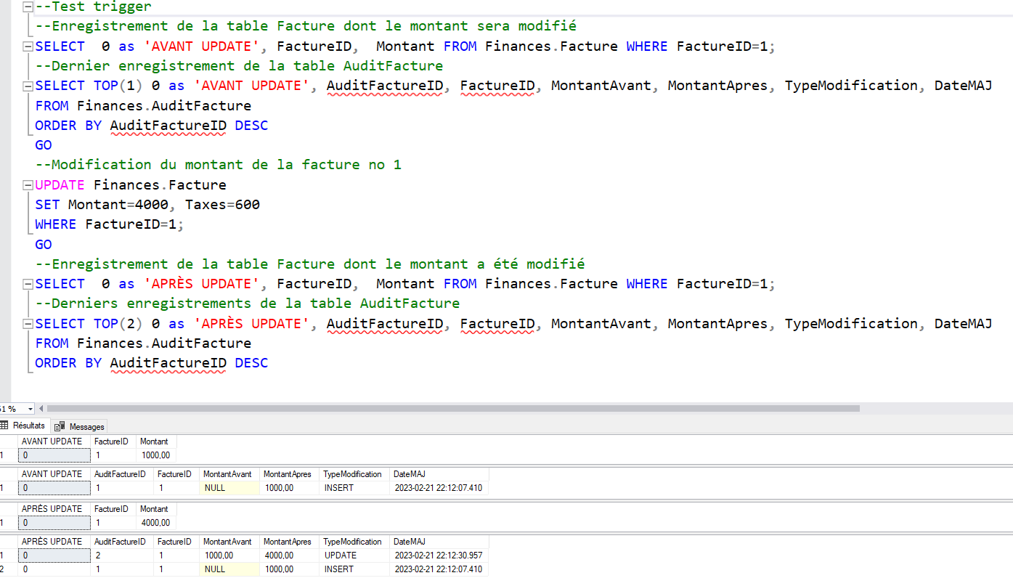
Pour tester:
Données des tables Facture et AuditFacture AVANT l’UPDATE
La commande UPDATE sur la table Facture
Données des tables Facture et AuditFacture APRÈS l’UPDATE

Slide 25
Trigger AFTER DELETE
Nous voulons que quand nous allons SUPPRIMER une facture dans Facture, le trigger Finances.Facture_dtrgSupprimerFacture se déclenche et insère dans la table AuditFacture un enregistrement, avec DELETE comme type de modification et la date de la suppression.

Slide 26
Voyons les infos qu’on veut entrer dans la table AuditFacture suite à la suppression d’une facture dans Facture:
Le champ AuditFactureID est un compteur qui s’augmente tout seul. On n’entre pas d’infos là.
Le FactureID nous viendra de la table deleted
Le MontantAvant nous viendra de la table deleted
Le MontantApres sera NULL
Le TypeModification sera ‘DELETE’
La DateMAJ sera GetDate()
DML | Table deleted (Image AVANT) | Table inserted (Image APRÈS)
Delete | Enregistrements supprimés | Vide

Slide 27
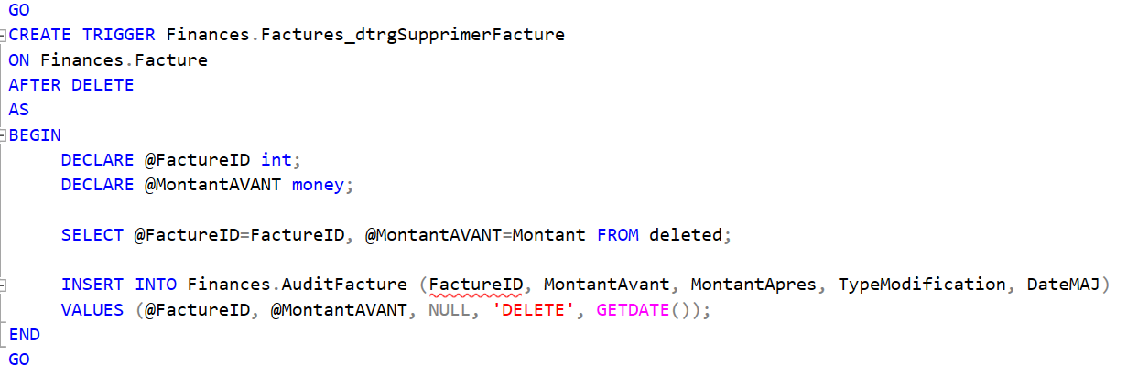
Trigger AFTER DELETE complet:

Slide 28
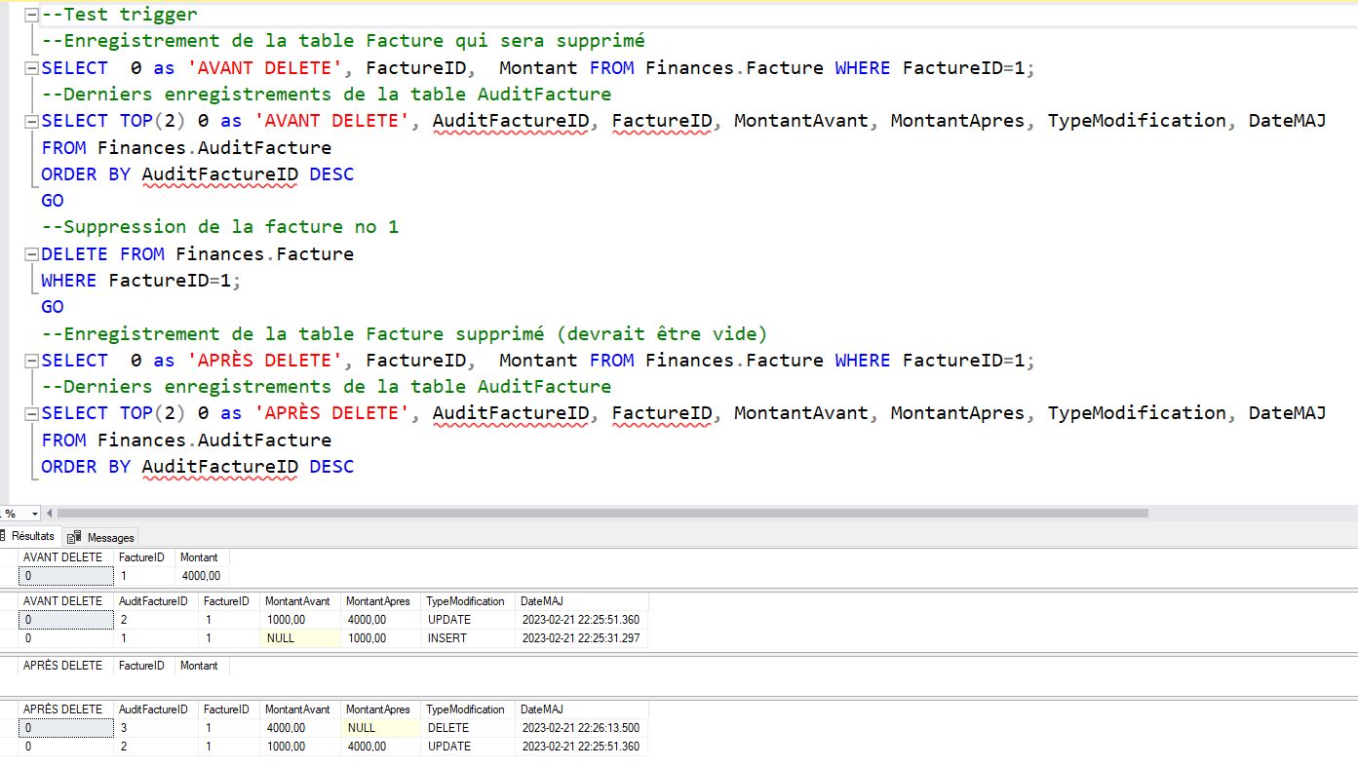
Pour tester:
Données des tables Facture et AuditFacture AVANT le DELETE
La commande DELETE sur la table Facture
Données des tables Facture et AuditFacture APRÈS le DELETE

Slide 29
Faut-il toujours faire des tests pour les déclencheurs?
Est-ce que vous mettriez du code en production sans avoir fait des tests?
Bien oui, il faut toujours faire des tests pour vérifier que vos déclencheurs fonctionnent comme vous le pensez.

Slide 30
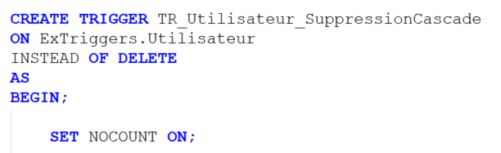
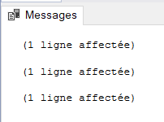
Déclencheurs
Outils supplémentaires
SET NOCOUNT ON;
Cette instruction peut être glissée dans n’importe quel déclencheur ET procédure stockée qui modifie des rangées de données pour EMPÊCHER de donner un feedback sur le nombre de lignes modifiées.
C’est une excellente pratique pour des raisons de performance. Ça semble banal, mais à grande échelle cette réponse peut ralentir considérablement les transactions réalisées sur une base de données.
Utilisez donc toujours SET NOCOUNT ON à moins que le nombre de lignes affectées soit un feedback nécessaire dans une certaine situation.
❌

Slide 31
Déclencheurs
Attention aux contraintes ou aux triggers que vous faites.
Laisser de la flexibilité à la BD;
Il faut faire attention à ce que les contraintes CHECK et les TRIGGERS que vous faites ne rendent pas trop difficile des modifications plus tard. Car il arrive que les règles d’affaire changent.
Le fait qu’une école de ski ne démarre une classe que si elle a au moins 4 étudiants ne devrait pas être implanté par une contrainte ni un trigger car cela pourrait changer éventuellement
Le fait que le solde de la carte de crédit d’un client ne puisse pas dépasser sa limite de crédit est une bonne contrainte à implanter. Pas mal certain que cela ne changera jamais.

Slide 32
Contrôle de transactions
Transactions
Une transaction est un ensemble d’opérations (« Unit of work ») effectuées sur une base de données.
Le but derrière l’utilisation des transactions est de préserver la cohérence et l’intégrité d’une base de données.
Par exemple, on s’assure qu’une série d’opérations intimement liées sont toutes réussies ou toutes échouées. (Mais surtout pas réussies partiellement !)
Les transactions sont souvent mises de l’avant avec les 4 qualités « ACID » suivantes :
Atomicité : Toutes les opérations dans une même transaction sont considérées comme une seule « unité » de travail. Soit tout réussi, soit tout échoue.
Cohérence : La base de données est dans un état cohérent une fois la transaction complétée.
Isolation : Les changements générés par une transaction sont invisibles tant que la transaction n’est pas « COMMIT ».
Durabilité : Une fois qu’une transaction est « COMMIT », les changements sont permanents et la transaction ne peut pas être annulée. (Pas de ROLLBACK)

Slide 33
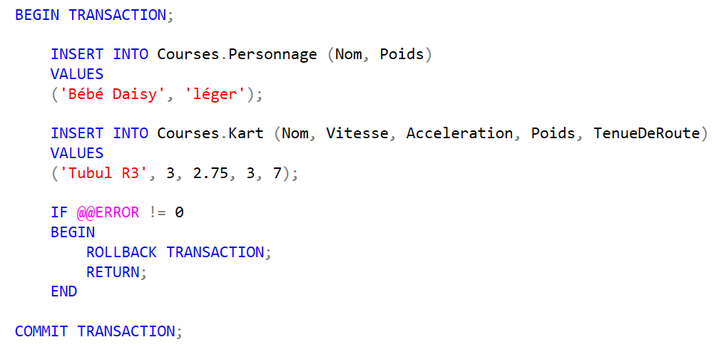
Contrôle de transactions
Exemple de transaction avec ROLLBACK
BEGIN TRANSACTION et COMMIT TRANSACTION délimitent le début et la fin de la transaction.
Cette insertion fonctionne
Cette insertion lance une erreur car TenueDeRoute doit être <= 6.
• @@ERROR est une variable système qui contient un nombre qui correspond au type d’erreur rencontré. 0 signifie pas d’erreurs. • Ici, s’il y a une erreur, on ROLLBACK toute la transaction. (C’est-à-dire les 2 INSERT)
• Le RETURN est nécessaire pour quitter la transaction. Sinon, on atteint le COMMIT TRANSACTION et on essaye de COMMIT une transaction qui a été ROLLBACK en entier. (Problème !)

Slide 34
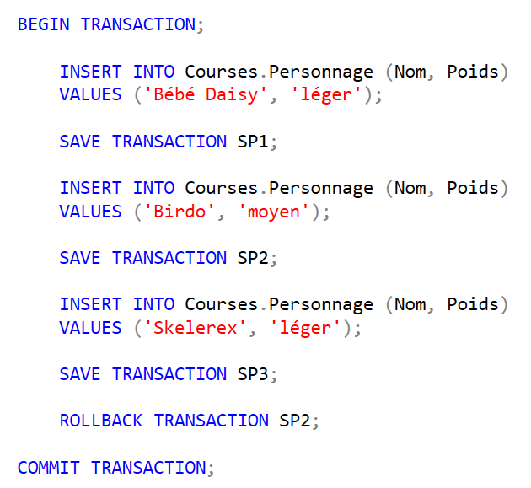
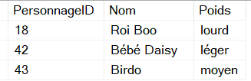
Contrôle de transactions
Exemple de transaction avec SAVEPOINT
Permet de ROLLBACK seulement les opérations de la transaction qui sont après le SAVEPOINT choisi.
• Après chaque insertion, nous avons créé un point de sauvegarde. (SP1, SP2 et SP3)
• Nous avons décidé de ROLLBACK au point de sauvegarde SP2 à la fin de la transaction.
• Les deux premières insertions seront effectives, mais pas la dernière, car elle a été ROLLBACK.
• Il ne faut pas mettre RETURN; après le ROLLBACK car il y reste bel et bien des changements (2 insertions) à COMMIT.
• Attention ! Si le COMMIT a été atteint, un ROLLBACK n’est plus possible.
Ci-droit, on voit que Skelerex est absent.

Slide 35
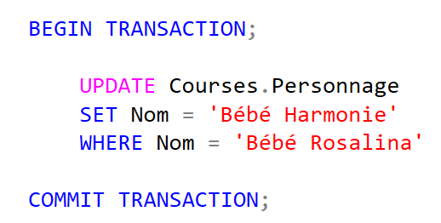
Contrôle de transactions
Transaction non COMMIT
Si on omet le COMMIT qui conclut une transaction, les rangées de données touchées par la transaction sont « LOCK ». (Et c’est tant mieux !)
Il devient impossible d’accéder aux rangées de données tant que la transaction n’a pas été COMMIT.
• Par exemple, si cette transaction n’avait pas été COMMIT, lancer les requêtes suivantes (dans une autre page SQL que celle de la transaction) « bloquerait » (impression de long chargement) aussi longtemps qu’il le faut, le temps que la transaction soit COMMIT.
SELECT * FROM Courses.Personnages;
SELECT * FROM Courses.Personnages WHERE Nom = 'Bébé Rosalina';
SELECT * FROM Courses.Personnages WHERE Nom = 'Bébé Harmonie’;
• Dès que la transaction est finalement COMMIT, le LOCK est levé et les requêtes qui bloquaient peuvent s’exécuter.
⌛

